Slide 1
Materia: Estadística Bayesiana. Profesora: Naranjo Albarrán Lizbeth. Ayudantes: Rivas Godoy Yadira, Alarcón González Edgar. Proyecto: Regresión Lineal Múltiple.
Estudiantes:
Ramírez Montes Jonathan Natael,
Sánchez Romero Paulina Michelle.

Slide 2
Contenido.
Introducción.
Objetivo.
Entendimiento de los datos.
Análisis descriptivo.
Regresión Lineal Múltiple (análisis clásico).
Regresión Lineal Múltiple (análisis Bayesiano).
Conclusiones.

Slide 3


Introducción.
Como parte de la cultura pop en el mundo. La serie animada (anime) Dragon Ball ha trascendido por generaciones a través de los video juegos y diversas temporadas de las serie.
Para este proyecto se extrajo un data set de la página web Kaggle sobre uno de los video juegos (Dragon Ball Legends).

Slide 4
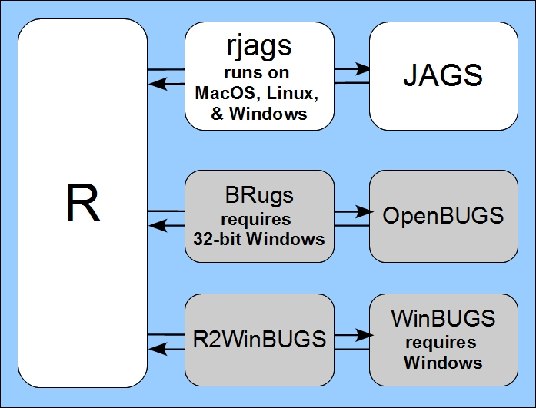

Propósito.
Predecir el nivel de poder en los personajes dadas las cualidades de defensa y ataque proporcionadas por el data set. Procederemos a través de una regresión lineal múltiple. Una vez conseguido el modelo clásico procederemos a utilizar la herramienta “rjags” proporcionada por el software de R para aplicar metodologías bayesianas para la estimación de los parámetros de nuestra regresión.

Slide 5
Entendimiento de los datos.
Nombre de Variable | % NA | Descripción
"CHARACTER" | 0% | Denota el nombre de los personajes en el video juego. 156 valores distintos.
"CARD.NUMBER" | 0% | Identificador único para los personajes. 290 registros únicos.
"POWER" | 0% | Se reconoce como el nivel de poder (ki) que tienen los personajes.
"HEALTH" | 0% | Se reconoce como el nivel de salud que tienen los personajes.
"STRIKE.ATTACK" | 0% | Se reconoce como el nivel de un ataqué directo.
"STRIKE.DEFENCE" | 0% | Se reconoce como el nivel de defensa ante un ataque directo.
"BLAST.ATTACK" | 0% | Se reconoce como el nivel de un ataqué a larga distancia.
"BLAST.DEFENCE" | 0% | Se reconoce como el nivel de defensa ante un ataque a larga distancia.
Notes:
Una tabla con la siguiente taxonomía: 290 observaciones con 8 columnas, cada registro contaba con un identificador CARD.NUMBER. los 290 registros inicialmente estaban representados por un tipo de dato carácter, no obstante esto no era correcto pues el data set presenta las siguientes variables: "CHARACTER", "CARD.NUMBER", "POWER", "HEALTH", "STRIKE.ATTACK", "STRIKE.DEFENCE", "BLAST.ATTACK", "BLAST.DEFENCE", de las cuales las únicas que eran tipo carácter son "CHARACTER" y "CARD.NUMBER", las demás son de tipo numérico pero estaban representadas de una manera incorrecta. A continuación, se muestra una tabla con la descripción de las variables.

Slide 6
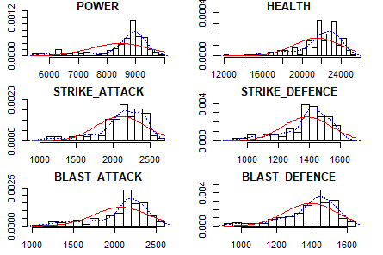
Análisis descriptivo.
Histogramas de las variables.
Notes:
Con estas gráficas se puede observar el comportamiento de las diferentes variables. Se puede notar que la variable HEALTH es una de las que pareciera que no le podríamos ajustar algún tipo de distribución, pues al menos gráficamente, se puede destacar que hay valores atípicos. En relación con las otras variables podemos ver que muestran colas pesadas.
Nota: la línea roja es una distribución normal ajustada a los datos.
Pero, por otra parte, podemos observar en las variables STRIKE se acumula más información en los valores más grandes, resaltando STRIKE_ATTACK, en cuanto a las variables BLAST, podemos ver que tienen un comportamiento similar a pesar de que, al menos intuitivamente, las variables parecieran no tener relación pues una es de ataque y la otra es de defensa.

Slide 7
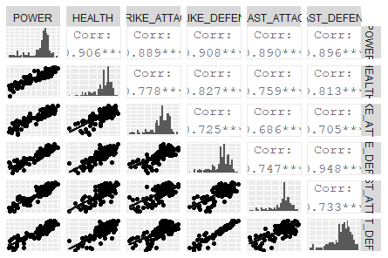
Diagramas de Dispersión y correlaciones.
Notes:
Estos valores nos indican la correlación que existe entre variables, por ejemplo, vemos que las correlaciones de mayor valor las tienen las demás variables con POWER (aunque no tienen la máxima), y que la menor correlación se puede observar en BLAST_ATTACK con STRIKE_ATTACK de 0.686, lo cual es un poco lógico tomando en cuenta que son diferentes tipos de ataques, uno directo y el otro a larga distancia.
La correlación de mayor valor la tiene BLAST_DEFENCE con STRIKE_DEFENCE, con 0.948, que realmente tomaríamos la misma lógica que en las variables comentadas anteriormente, pero tal vez tengan mayor correlación por ser defensa en lugar de ataque.

Slide 8
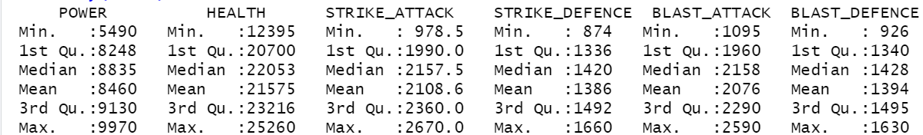
Resúmenes estadísticos.
Notes:
En cuanto a estos diferentes resúmenes, vemos que la variable que tiene valores más grandes es HEALTH, y que también es la que tiene un intervalo mucho más grande, pues varían en aproximadamente 13,000 unidades/puntos, lo que no pasa con STRIKE_DEFENCE, por ejemplo, que sólo va de 874 a 1660, o BLAST_DEFENCE de 926 a 1630.
Por otra parte, analizando las medias y las medianas, nos interesa que sean el mismo valor, o que al menos se le acerque mucho una a otra, esto para poder inferir algún tipo de distribución que sea simétrica, como lo es en el caso de casi todas nuestras variables, exceptuando POWER, ya que es la de mayor diferencia entre la mediana y la media.
También vemos que otra variable que se dispersa más con los valores, es nuestra variable dependiente POWER, y la que tiene el intervalo más pequeño de valores es la BLAST_DEFENCE, lo que nos puede decir que los diferentes personajes pueden tener una defensa de ataque directo más parecida entre ellos, y lo contrario sucede con la mencionada antes POWER, por lo que entre un personaje y otro puede haber una mayor diferencia de poder, lo cual puede poner en ventaja o desventaja en algún enfrentamiento.

Slide 9
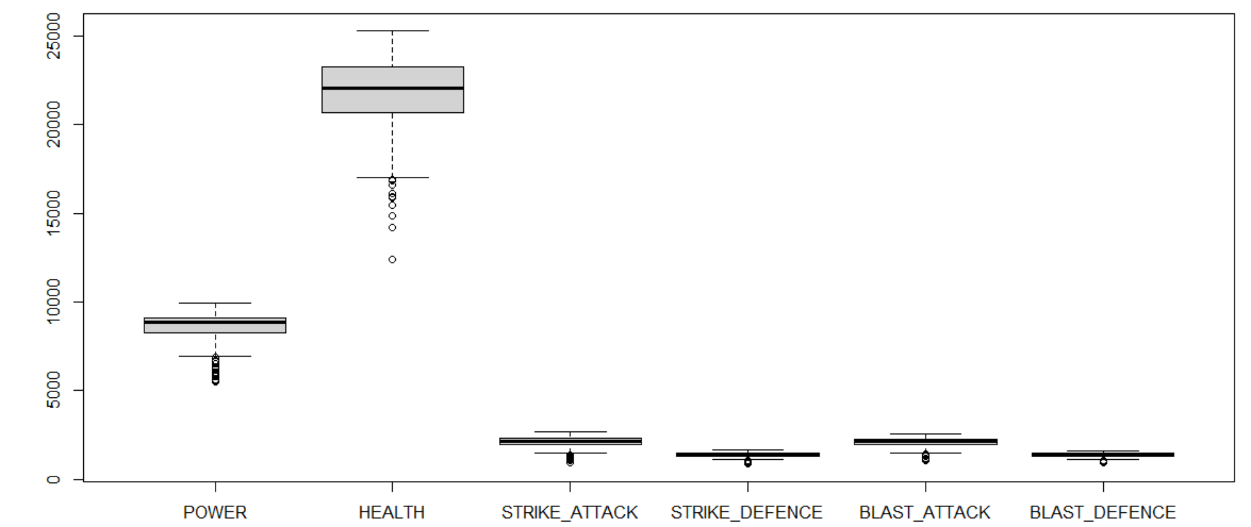
Gráficos Boxplot.
Notes:
Con esta gráfica podemos notar en mayor proporción los datos atípicos de nuestras variables, vemos que en todas las variables tenemos datos atípicos, pero que en donde se concentran los de mayor “lejanía” o mayor diferencia es en la variable HEALTH, pues como lo habíamos mencionado anteriormente, es la que tiene un intervalo de mayor magnitud, en comparación de BLAST_DEFENCE y STRIKE_DEFENCE.
También podemos ver que POWER es la segunda variable que tiene más valores atípicos, y también un intervalo más grande que en las demás variables a excepción de HEALTH. Lo que nos indica que en POWER, además de tener personajes con menor poder que otros se ve una mayor diferencia, con los valores atípicos, entonces observamos que hay personajes que tienen mucho menos poder que otros debido a que todos los valores atípicos que tenemos en todas las variables son en la parte inferior (o en el lado menor del intervalo de valores), y lo mismo sucede con HEALTH.

Slide 10
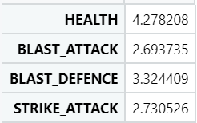
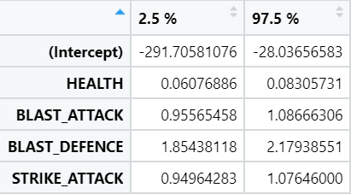
Regresión Lineal Múltiple (análisis clásico).
Coeficientes del modelo
Intercepto | HEALTH | BLAST_ATTACK | BLAST_DEFENCE | STRIKE_ATTACK
-159.87119 | 0.07191 | 1.02116 | 2.01688 | 1.01305
Intervalos de Confianza de los Estimadores
Factor de Inflación de la Varianza
Notes:
Después de probar con una serie de combinación de variables el modelo resultante fue el siguiente
Analis VIF indica que no hay multicolinealidad en los datos y en los intervalos de confianza de los estimadores se puede onbservar que ningún intervalo contiene al cero, lo que nos indicaría
Buen modelo

Slide 11
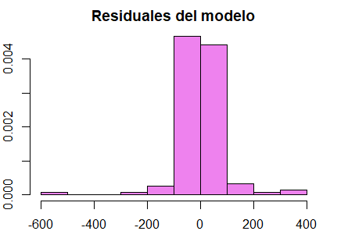
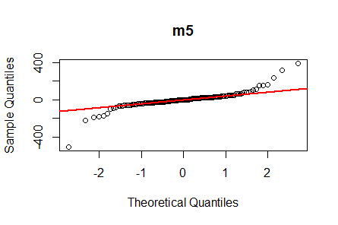
Corroboración de los supuestos de la RLM.
Normalidad.
Notes:
Gráfico quantile quantile para corroborar graicamente si los residuales distribuyen normal
Al menos el histohgrama de los residuales no tiene un forma muy normal, sino como de una t
Se intento ajustar una distribución a los residuales, pero al hacer pruebas para corroborar que distribuían de tal distribución ajustada ls pruebas las reprobaban los residuales

Slide 12
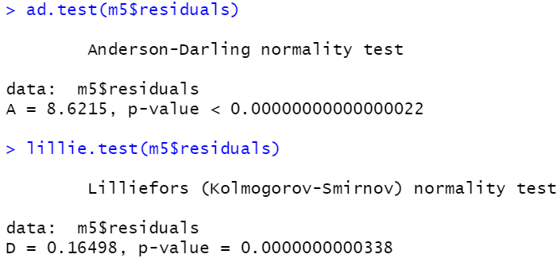
Pruebas estadísticas de normalidad.
H0:LOS DATOS DISTRIBUYEN NORMAL
H1: LOS DATOS NO DISTRIBUYEN NORMAL
Notes:
Se puede ver que dado el p_value rechazamos en ambas pruebas la hipótesis de que los residuales tienen una distribución normal

Slide 13
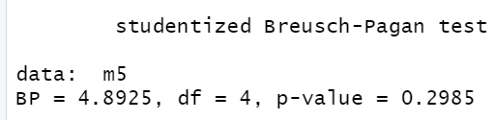
Pruebas estadísticas de varianza constante
H_0: VARIANZA CONSTANTE
H1 : VARIANZA NO CONSTANTE
Notes:
COMO EL P_VALUE ES MAYOR A O.05 NO RECHAZAMOS H0

Slide 14
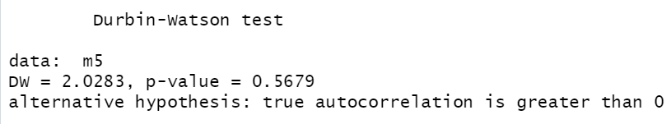
Pruebas estadísticas de autocorrelación
H_0: NO HAY AUTOCORRELACIÓN
H1 : HAY AUTOCORRELACIÓN
Notes:
se realizó una prueba de Durbin Watson, la cual nos indica que si el valor es cercano a 2 quiere decir que que no se presenta autocorrelación en los datos y se presenta un p_value del 0.56, por lo tanto aceptamos la hipótesis nula, es decir el modelo no presenta problemas de autocorrelación.

Slide 15
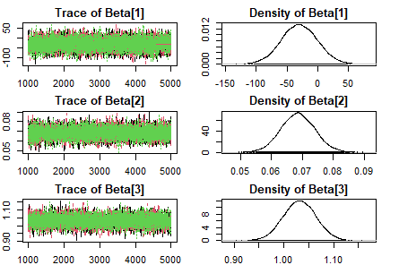
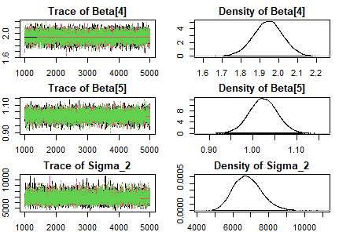
Regresión Lineal Múltiple (modelo Bayesiano)
Trazas:
Notes:
A pesar de que nuestra varianza tiene valores muy grandes, podemos ver que sí converge. Lo que hace que nuestra varianza tome intervalos tan grandes es la dimensión de los datos, pues las variables están representadas en miles y diez miles.

Slide 16
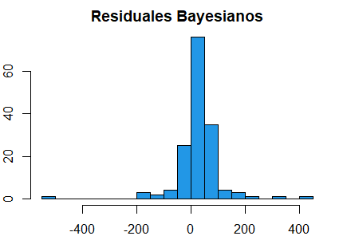
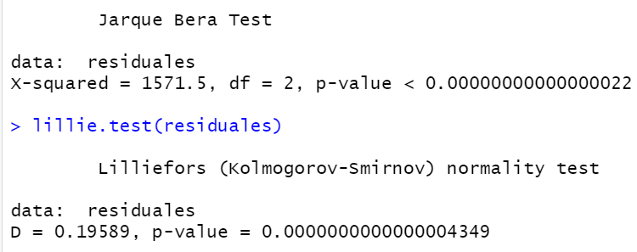
Residuales.

Slide 17
Comparación de los estimadores Clásicos y Bayesianos.
Estimadores Clásicos
Intercepto | HEALTH | BLAST_ATTACK | BLAST_DEFENCE | STRIKE_ATTACK | VARIANZA
-159.87119 | 0.07191 | 1.02116 | 2.01688 | 1.01305 | 6712
Estimadores Bayesianos
Intercepto | HEALTH | BLAST_ATTACK | BLAST_DEFENCE | STRIKE_ATTACK | VARIANZA
-29.64673 | 0.06862 | 1.03118 | 1.94535 | 1.02303 | 6930.97264
Notes:
Se puede observar que los estimadores, a excepción del intercepto, se parecen demasiado, incluso la varianzas también se encuentran relativamente cercanas, esto se debe a que se asignaron distribuciones poco informativas a las variables predictoras del modelo (normales

Slide 18
Gracias por su atención

